Slide 1

VĂN HÓA
ẨM THỰC

Slide 2
KIỂM TRA BÀI CŨ
Kể tên các yếu tố sẽ ảnh hưởng tới văn hóa ẩm thực? Theo em yếu tố nào là quan trọng nhất?

Slide 3
2. Các yếu tố ảnh hưởng tới VH ẩm thực
1. Vị trí địa lý
2. Khí hậu
3. Văn hóa
4. Lịch sử
5. Kinh tế
6. Tôn giáo
7. Hoạt động du lịch

Slide 4
GV: Nguyễn Thị Hiền
Chương 2: VĂN HÓA ẨM THỰC VIỆT NAM

Slide 5
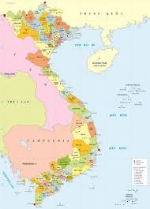
I. KHÁI QUÁT CHUNG VỀ VIỆT NAM
Đặc điểm tự nhiên
Vị trí địa lý:
Việt Nam là một quốc gia nằm trên bán đảo Đông Dương, ven biển Thái Bình Dương. Việt Nam có diện tích 327.500 km² với đường biên giới trên đất liền dài 4.550 km

Slide 6
I. KHÁI QUÁT CHUNG VỀ VIỆT NAM
Đặc điểm tự nhiên
Vị trí địa lý:
Tiếp giáp với Trung Quốc ở phía Bắc, với Lào và Căm-pu-chia ở phía Tây; phía Đông giáp biển Đông.

Slide 7
I. KHÁI QUÁT CHUNG VỀ VIỆT NAM
Đặc điểm tự nhiên Vị trí địa lý:
Vị trí địa lý:
Trên bản đồ, dải đất liền Việt Nam mang hình chữ S, kéo dài từ vĩ độ 23⁰23’ Bắc đến 8⁰27’ Bắc, dài 1.650 km theo hướng Bắc - Nam, phần rộng nhất trên đất liền chừng 500 km; nơi hẹp nhất gần 50 km.

Slide 8
I. KHÁI QUÁT CHUNG VỀ VIỆT NAM
Đặc điểm tự nhiên
Địa hình:
- Đồi núi chiếm tới 3/4 diện tích lãnh thổ nhưng chủ yếu là đồi núi thấp. Địa hình thấp dưới 1.000 m chiếm tới 85% lãnh thổ. Núi cao trên 2.000m chỉ chiếm 1%. Đồi núi Việt Nam tạo thành một cánh cung lớn hướng ra Biển Đông, chạy dài 1.400 km, từ Tây Bắc tới Đông Nam Bộ.

Slide 9
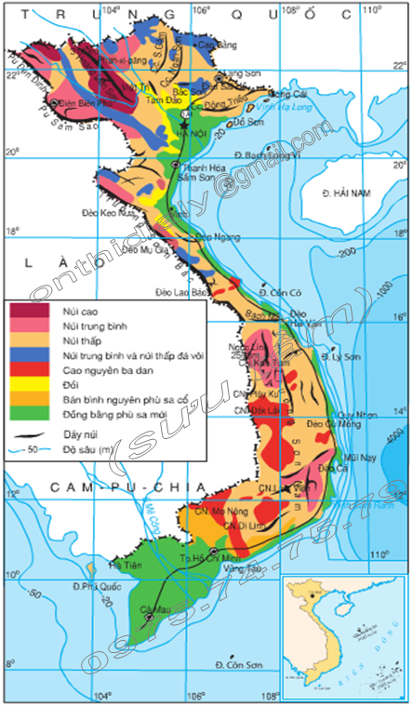

Slide 10
I. KHÁI QUÁT CHUNG VỀ VIỆT NAM
Đặc điểm tự nhiên
Địa hình:
- Đồng bằng chỉ chiếm ¼ diện tích trên đất liền và bị đồi núi ngăn cách cách thành nhiều khu vực. Ở hai đầu đất nước có hai đồng bằng rộng lớn, phì nhiêu là đồng bằng Bắc Bộ (lưu vực sông Hồng, rộng 16.700 km2) và đồng bằng Nam Bộ (lưu vực sông Mê Công, rộng 40.000 km2).

Slide 11
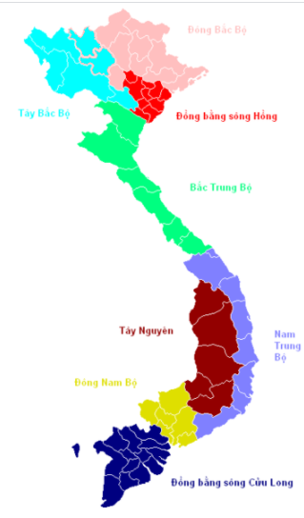

Slide 12
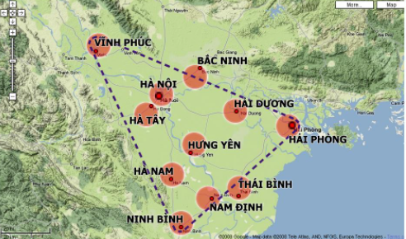
Đồng bằng sông Hồng

Slide 13
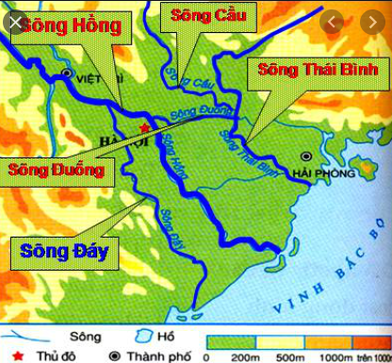
Đồng bằng sông Hồng

Slide 14
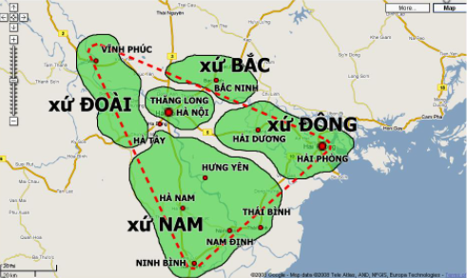
Đồng bằng sông Hồng

Slide 15
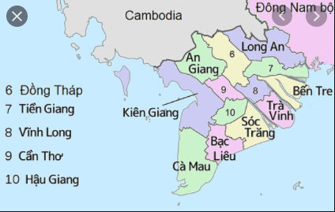
Đồng bằng Nam Bộ

Slide 16
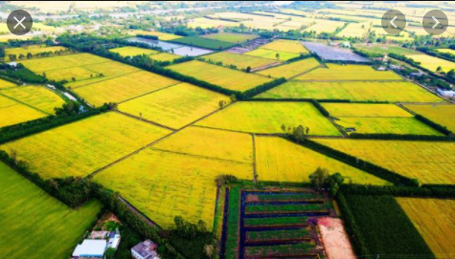
Đồng bằng Nam Bộ

Slide 17
I. KHÁI QUÁT CHUNG VỀ VIỆT NAM
Đặc điểm tự nhiên
Địa hình:
- Việt Nam có ba mặt Đông, Nam và Tây-Nam trông ra biển với bờ biển dài 3.260 km, từ Móng Cái ở phía Bắc đến Hà Tiên ở phía Tây Nam.

Slide 18
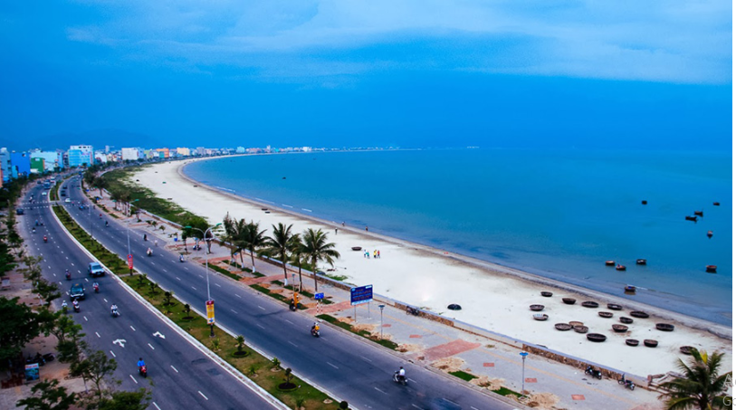
I. KHÁI QUÁT CHUNG VỀ VIỆT NAM

Slide 19
I. KHÁI QUÁT CHUNG VỀ VIỆT NAM
Đặc điểm tự nhiên
Khí hậu:
- Việt Nam nằm trong vành đai nội chí tuyến, quanh năm có nhiệt độ cao và độ ẩm lớn.
Phía Bắc chịu ảnh hưởng của lục địa Trung Hoa nên ít nhiều mang tính khí hậu lục địa. Biển Đông ảnh hưởng sâu sắc đến tính chất nhiệt đới gió mùa ẩm của đất liền.

Slide 20
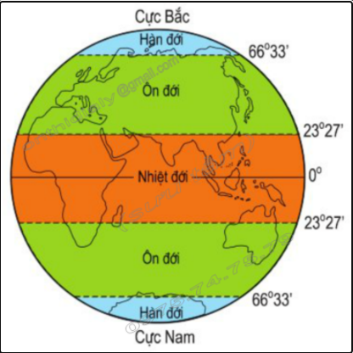

Slide 21
I. KHÁI QUÁT CHUNG VỀ VIỆT NAM
Đặc điểm tự nhiên
Khí hậu:
Khí hậu nhiệt đới gió mùa ẩm không thuần nhất trên toàn lãnh thổ Việt Nam, hình thành nên các miền và vùng khí hậu khác nhau rõ rệt.
Khí hậu Việt Nam thay đổi theo mùa và theo vùng từ thấp lên cao, từ Bắc vào Nam và từ Đông sang Tây.

Slide 22
I. KHÁI QUÁT CHUNG VỀ VIỆT NAM
Đặc điểm tự nhiên
Khí hậu:
Việt Nam có thể được chia ra làm hai đới khí hậu lớn:
Miền Bắc là khí hậu nhiệt đới gió mùa, với 4 mùa rõ rệt, chịu ảnh hưởng của gió mùa Đông Bắc và gió mùa Đông Nam.
Miền Nam do ít chịu ảnh hưởng của gió mùa nên khí hậu nhiệt đới khá điều hòa, nóng quanh năm và chia thành hai mùa rõ rệt

Slide 23
I. KHÁI QUÁT CHUNG VỀ VIỆT NAM
Đặc điểm tự nhiên
Khí hậu:
Việt Nam có lượng bức xạ mặt trời rất lớn với số giờ nắng từ 1.400 - 3.000 giờ/năm.
Lượng mưa trung bình hàng năm từ 1.500 đến 2.000 mm.
Độ ẩm không khí trên dưới 80%. Do ảnh hưởng gió mùa và sự phức tạp về địa hình nên Việt Nam thường gặp bất lợi về thời tiết như bão, lũ lụt, hạn hán

Slide 24
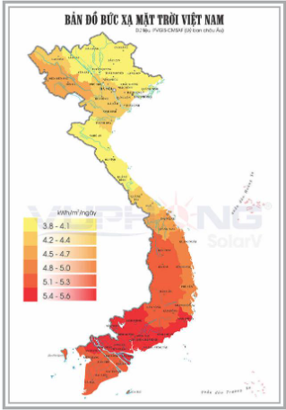

Slide 25
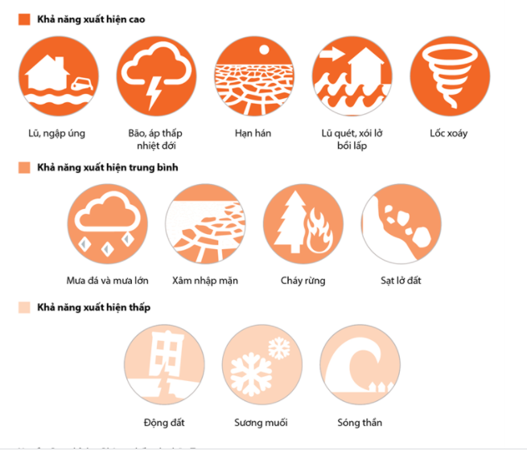

Slide 26
I. KHÁI QUÁT CHUNG VỀ VIỆT NAM
Đặc điểm tự nhiên
Thủy văn:
- Việt Nam có một mạng lưới sông ngòi dày đặc (2.360 con sông dài trên 10 km), chảy theo hai hướng chính là tây bắc - đông nam và vòng cung.

Slide 27
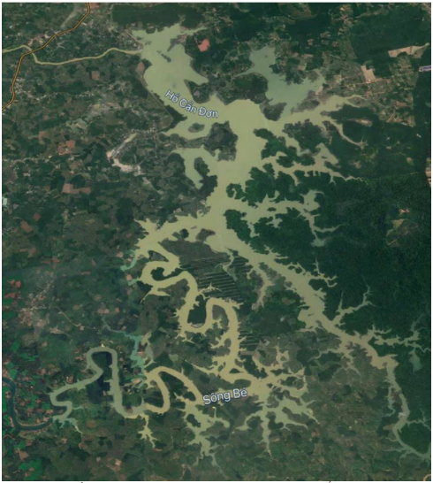

Slide 28
I. KHÁI QUÁT CHUNG VỀ VIỆT NAM
Đặc điểm tự nhiên
Thủy văn:
- Dọc bờ biển cứ khoảng 20 km lại có 1 cửa sông, do đó giao thông đường thủy khá thuận lợi; đồng thời cũng nhờ đó mà Việt Nam có nhiều các cảng biển lớn như Hải Phòng, Đà Nẵng, Quy Nhơn, Cam Ranh, Vũng Tàu, Sài Gòn…

Slide 29
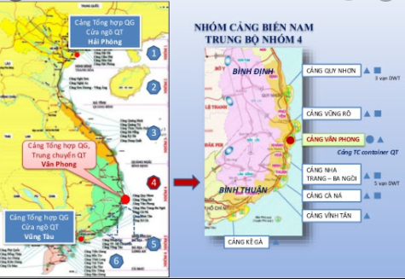
I. KHÁI QUÁT CHUNG VỀ VIỆT NAM

Slide 30
I. KHÁI QUÁT CHUNG VỀ VIỆT NAM
Đặc điểm tự nhiên
Thủy văn:
- Hai sông lớn nhất ở Việt Nam là sông Hồng và sông Mê Công tạo nên hai vùng đồng bằng rộng lớn và phì nhiêu. Hệ thống các sông suối hàng năm được bổ sung tới 310 tỷ m3 nước..

Slide 31
I. KHÁI QUÁT CHUNG VỀ VIỆT NAM
Đặc điểm tự nhiên
Thủy văn:
- Chế độ nước của sông ngòi chia thành mùa lũ và mùa cạn. Mùa lũ chiếm tới 70-80% lượng nước cả năm và thường gây ra lũ lụt.

Slide 32
I. KHÁI QUÁT CHUNG VỀ VIỆT NAM
Đặc điểm tự nhiên
Tài nguyên thiên nhiên:
- Đất ở Việt Nam rất đa dạng, có độ phì cao, thuận lợi cho phát triển nông, lâm nghiệp.
Việt Nam có hệ thực vật phong phú, đa dạng (khoảng 14 600 loài thực vật). Thảm thực vật chủ yếu là rừng rậm nhiệt đới, gồm các loại cây ưa ánh sáng, nhiệt độ lớn và độ ẩm cao.

Slide 33
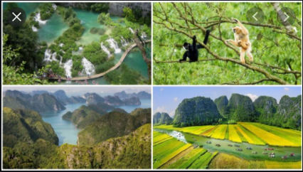
I. KHÁI QUÁT CHUNG VỀ VIỆT NAM

Slide 34
I. KHÁI QUÁT CHUNG VỀ VIỆT NAM
Đặc điểm tự nhiên
Tài nguyên thiên nhiên:
- Quần thể động vật ở Việt Nam cũng phong phú và đa dạng, trong đó có nhiều loài thú quý hiếm được ghi vào Sách Đỏ của thế giới.

Slide 35


